Slide 1
预测下一小时家庭用电功率
Day 3 · 时间序列回归 · 单户真实数据实验
▸ 使用者：家庭能源研究小组 —— 提前看到用电变化，但不能依赖昂贵系统
▸ 真实输入：一户家庭真实分钟级用电（UCI/Kaggle）→ 2,501 小时平均
▸ 需要的输出：整点到来前，估计下一小时平均有功功率（kW）
▸ 任务类型：时间序列回归 —— 预测连续数值，且必须保持时间先后顺序
▸ 本日比较：持续性基线 vs 固定种子随机森林，同一真实测试段比 MAE
▸ 产品边界：单户实验；不控制电器；不推广到其他家庭；不用于电网/安全告警
3 分钟答辩 · 第 1 页约 30 秒 · 只讲使用者、真实输入、输出与边界
Notes:
30 秒：说出使用者（家庭能源研究小组）、真实输入（Kaggle/UCI 一户家庭分钟记录→2501 小时）、输出（下一小时平均 kW）。点明这是时间序列回归，必须保持先后顺序，并说明产品边界（单户、不控制电器）。

Slide 2
02 · 约 45 秒
方法与核心概念
① 滞后特征与目标（只用过去）
· lag_1 / lag_2 / lag_3：前 1、2、3 小时的功率
· lag_24：昨天同一小时，捕捉每日用电周期
· hour_of_day：预测目标是几点（0–23）
· target_next = shift(-1)：下一小时真实功率
· 关键：特征全部来自过去，未来信息不进输入，防止目标泄漏
② 时间顺序与比较条件
· 划分：前 80% 训练（1,980 小时）/ 后 20% 测试（496 小时）
· 绝不随机打乱：随机打乱会让未来泄漏进训练
· 基线：持续性 —— 下一小时 ≈ 最近一小时（零训练）
· 候选：随机森林，固定 random_state=0，结果可复现
· 比较条件不变：同数据、同划分、同指标 MAE/RMSE
③ 核心代码 make_lagged() —— 滞后特征如何只用过去数据
def make_lagged(frame):
ordered = frame.sort_values("timestamp")
for lag in LAGS: # 1, 2, 3, 24 小时
ordered[f"lag_{lag}"] = ordered["global_active_power"].shift(lag)
ordered["hour_of_day"] = ordered["timestamp"].dt.hour
ordered["target_next"] = ordered["global_active_power"].shift(-1)
return ordered.dropna()
原理：shift(lag) 把更早时刻的值“平移”成当前特征；shift(-1) 取下一小时作标签。
训练时标签已知、预测时才用模型输出，因此不会把未来信息泄漏给特征。
候选模型：build_candidate() -> RandomForestRegressor(random_state=0)
Notes:
45 秒：解释三个核心概念——滞后特征只用过去数据（shift 平移）、时间顺序划分防止未来泄漏、持续性基线作为最低比较。强调候选只比基线多学了一步，数据/划分/指标完全不变。结合代码说明 shift(lag) 与 shift(-1) 的防泄漏原理。

Slide 3
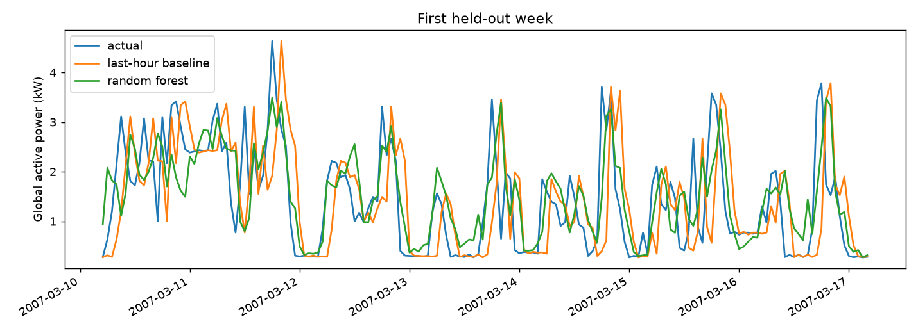
03 · 约 60 秒
最重要证据：同条件下的基线与候选对比
主指标（测试段 496 小时）
MAE：基线 0.794 → 候选 0.577 kW（-27%）
RMSE：1.112 → 0.796 kW
高需求召回：0.184 → 0.132
阈值：训练目标 90 分位 = 3.162 kW
结论：平均误差更低，但高需求漏报更多
图：首个留出周（168 小时）真实值 vs 持续性基线 vs 随机森林
这些数字怎样得到、表示什么？
· 命令：python analyze.py —— 在同一后段测试（2007-03 后 496 小时）同时算出基线与候选
· MAE 含义：平均差多少 kW，越低越接近真实；RMSE 含义：对大误差加权，惩罚大偏差
· 召回率含义：真实高需求小时里有多少被正确报出（0.132 表示约八成高需求小时被漏报）
· 真实样本：largest_errors.csv 第 1 行 —— 2007-03-28 17:00 真实 0.386 kW，模型却报 3.461 kW
可复现：python analyze.py → forecast.png / metrics.json / largest_errors.csv
Notes:
60 秒：指向 forecast.png 三条曲线（真实/基线/随机森林）。报主指标 MAE 0.794→0.577（-27%）、RMSE 1.112→0.796、高需求召回 0.184→0.132。解释数字由同一命令在同一测试段算出；用 largest_errors.csv 真实样本说明低谷被误报。强调“平均更准，但高需求漏报更多”。

Slide 4
04 · 约 45 秒
失败、限制与下一问题
一个真实失败：低谷被误报为高需求
2007-03-28 17:00：真实 0.386 kW，模型预测 3.461 kW（绝对误差 3.076 kW）
为什么失败：滞后特征只“记住”了相似历史小时，无法预知突发行为变化；平均指标掩盖了极端时刻
证据不支持
· 单户数据 → 其他家庭
· 不能用于电网控制 / 安全告警
· 不能推出行为变化的因果
· 单一样本不是“普遍不可靠”
方法限制
· 固定滞后无法捕捉突发变化
· 只有一户、一个季节窗口
· 平均指标掩盖极端时刻
· 高需求召回率只有 0.132
下一项最小检查
· 加入滚动均值特征（近 3 / 24 小时）
· 在同一测试段重跑，不换数据/划分
· 比较 MAE、最大误差、高需求召回
· 观察 3-28 17:00 样本是否仍被误报
准备回答：代码追踪 · 指标 · 失败 · 智能体贡献 · 小变化预测
Notes:
45 秒：用失败案例收尾——2007-03-28 17:00 低谷被误报为高需求（误差 3.076 kW），说明平均指标掩盖极端时刻。明确证据不支持单户推广、电网控制或安全告警。下一项最小检查：加滚动均值特征后在同一测试段重跑。

